Slide 1
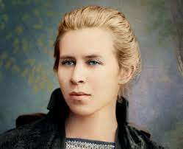
Презентація
Літературне читання
2 клас
Леся Українка. «Вечірня година». «Давня весна»
ПІДГОТУВАЛА:
ВЧИТЕЛЬ ДІБРІВСЬКОГО ЛІЦЕЮ
ПОЛЮХОВИЧ ОЛЬГА ФЕДОРІВНА

Slide 2

Привітання.
Ми вам раді, люди добрі,
І вітаєм щиро вас,
І запрошуєм ласкаво
На урок у 2 клас.

Slide 3
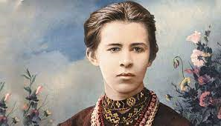
Леся Українка
У НАШІМ КЛАСІ НА СТОЛІ ПОРТРЕТ СТОЇТЬ У РАМІ
ВІН ВСІМ ЗНАЙОМИЙ -
І МЕНІ, І ТАТУСЕВІ Й МАМІ.
З ПОРТРЕТА ДИВИТЬСЯ НА НАС ЗЕМЛЯЧКА - ПОЕТЕСА.
ЦЕ ГОРДІСТЬ НАШОЇ ЗЕМЛІ -
НЕСКОРЕНА, НЕЗЛАМНА... ЛЕСЯ

Slide 4
Тест «Так.Ні»
1. Леся народилася на Волині.
2.У сім’ї поетеси було четверо дітей.
3. Коли Лесі було 4 роки , навчилася читати.
4. Свій перший вірш написала у 7 років.
5. Страждаючи від хвороби, поетеса весь час нарікала на долю, скаржилася своїм рідним.
6. Проживала у великій дружній сім’ї.

Slide 5

Вечірня година
Кругом садочки, біленькі хати,
І соловейка в гаю чувати.
Ой, чи так красно в якій країні,
Як тут, на нашій рідній Волині!
Ніч обгорнула біленькі хати,
Немов маленьких діточок мати,
Вітрець весняний тихенько дише,
Немов діток тих до сну колише.

Slide 6


Slide 7
Словникова робота.
Читання слів «луною».
Неба зорі
місяць віконце
погуляю заспіваю
країні Волині
маленький весняний
хати мати
Доберіть протилежні за значенням слова: гай - … , горе- … , забудеш - … , ніч - … .

Slide 8
Акторське читання
Прочитайте вірш захоплено.
Що уявили, читаючи уривок з вірша?
Які картини природи зображені?
З чим авторка порівнює ніч і вітерець? Прочитайте.

Slide 9

Руханка

Slide 10
Виразне читання.
Уривок з вірша «Давня весна»
Була весна весела, щедра, мила,
Промінням грала, сипала квітки,
Вона летіла хутко, мов стокрила,
За нею вслід співучії пташки!
Все ожило, усе загомоніло –
Зелений шум, веселая луна!
Співало все, сміялось і бриніло.

Slide 11
Запитання:
1. Який настрій викликає вірш?
2. Як авторка описує весну? Зачитайте.

Slide 12
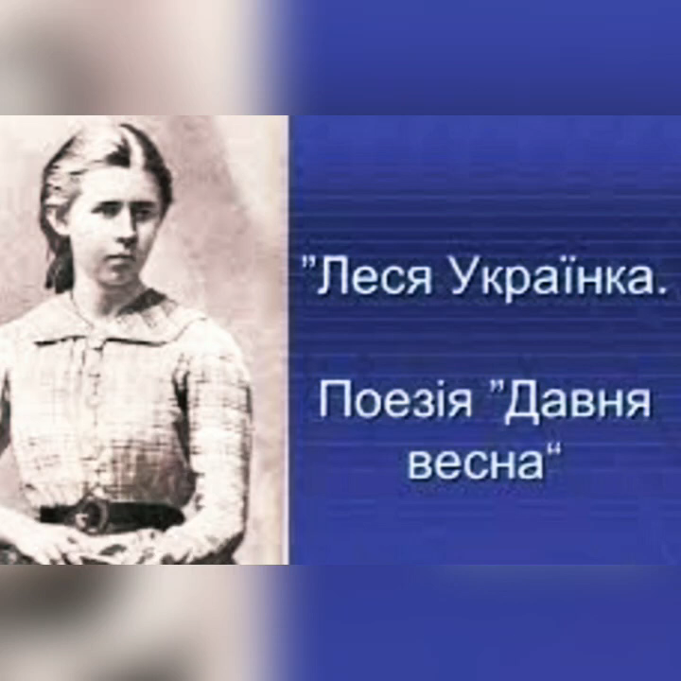

Slide 13
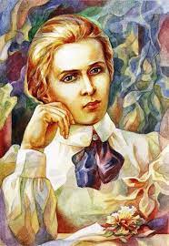
Асоціативний кущ.

Slide 14
Асоціативний кущ.
доброта
доброта мужність любов до природи
сміливість любов до рідної оселі
любов до рідного краю терпіння
любов до мами краса
волелюбність

Slide 15

Віночок пам’яті
НЕ СТЕРЛАСЬ
РАЙДУЖНА
СТОРІНКА,
НЕ ВМЕРЛА
ПІСНЯ ЛІСОВА,
БЕЗСМЕРТНА
ЛЕСЯ УКРАЇНКА
БУЛА І Є ПОВІК
ЖИВА.
ОЛЕНА ЖУРЛИВА
НІ, Я ЖИВА , Я БУДУ ВІЧНО ЖИТИ .
Я МАЮ В СЕРЦІ ТЕ , ЩО НЕ ВМИРАЄ…

